Slide 1


10月9日小组汇报
By faith I mean a vision of good one cherishes and the enthusiasm that pushes one to seek its fulfillment regardless of obstacles
. By faith I By faith I mean a vision of good one cherishes and the enthusiasm that pushes one to seek its fulfillment regardless of obstacles. By faith I
汇报人： 胡悦 汇报时间：2018年10月9日

Slide 2
1
知识图谱研究综述
2
知识图谱的发展与构建
3
基于开源数据的武器装备知识图谱构建方法研究
4
中文实体关系抽取研究综述

Slide 3
1
知识图谱研究综述

Slide 4
知识图谱技术
知识表示、知识图谱构建和知识图谱应用
现有知识图谱资源
依靠人工构建的知识资源
基于群体智能的知识图谱
基于互联网链接数据构建的知识资源
基于机器学习和信息抽取构建的知识图谱
知识表示
符号主义&联结主义
基于符号逻辑的知识表示：逻辑表示法、产生式表示法、框架表示等
万维网内容的知识表示：XML、RDF、OWL
表示学习：通过机器学习或深度学习，将研究对象的语义信息表示为稠低维的实值向量（张量重构，势能函数）

Slide 5
知识图谱构建技术
概念层次学习：确定所抽取知识中概念的上下位关系（基于启发式规则的方法、基于统计的概念层次学习方法）
事实学习：有监督、半监督和无监督的知识图谱构建方法
语义集成：在异构知识库之间，发现实体间的等价关系，从而实现知识共享（本体映射）
知识图谱应用
语义搜索
知识问答
基于知识的大数据分析与决策
知识图谱应对的挑战
研究知识表示和获取的新理论和方法，使知识既具有显式的语义定义，又便于大数据下的知识计算
随着信息技术从信息服务向知识服务的转变，研究建立知识图谱构建的平台，以服务不同的行业和应用
如何进一步推进知识驱动的智能信息处理应用

Slide 6
2
知识图谱的发展与构建

Slide 7
知识图谱的发展历程
1965年，普莱斯指出引证网络——科学文献之间的引证关系，分析引文网络开始成为一种研究当代科学发展脉络的常用方法，进而形成知识图谱
1977年，第五届国际人工智能会议上首次提出知识工程的概念
刘知远等人系统地介绍了知识表示学习的进展和主要的表示学习算法
1955年，加菲尔德提出将引文索引应用于检索文献的思想
杨思洛等人使用知识图谱的思想方法，分析了知识图谱研究在中国的发展现状
知识点的概念被提出，王知津等人提出了科学性原则、多维性原则等十大原则
2012年，Google率先提出知识图谱的概念。

Slide 8
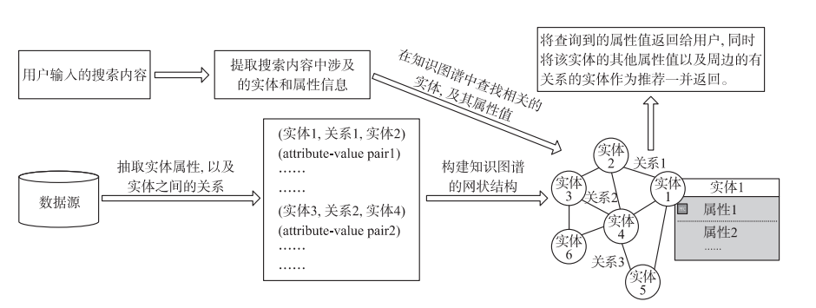
知识图谱的工作原理

Slide 9
知识图谱的数据来源
网页上爬取的数据和从数据库等结构化的数据集合中抽取的数据
知识图谱的构建
自顶向下和自底向上两种方式
本体学习：术语抽取，同义关系抽取，概念抽取，分类学关系抽取，公理和规则学习
实体学习：实体对齐，实体填充
知识图谱上的挖掘
扩展知识图谱的知识覆盖率
知识推理：对实体属性的推理，对实体关系的推理
用户搜索意图挖掘：根据用户的点击行为来评价查询结果的价值以及应该在查询结果中关联和推荐的信息的方法，并进而判断用户之后的关键词输入行为所对应的准确意图
知识图谱的更新和维护
数据模式层的更新
数据层的更新

Slide 10
3
基于开源数据的武器装备知识图谱的构建方法研究

Slide 11
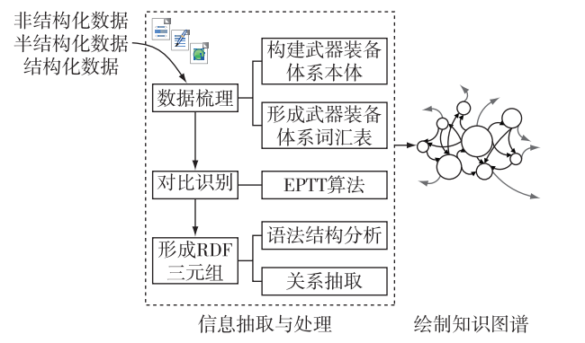
通过对中文开源网络文本的标注与识别，形成RDF三元组，提出构建武器装备领域的知识图谱

Slide 12
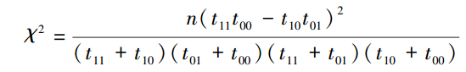
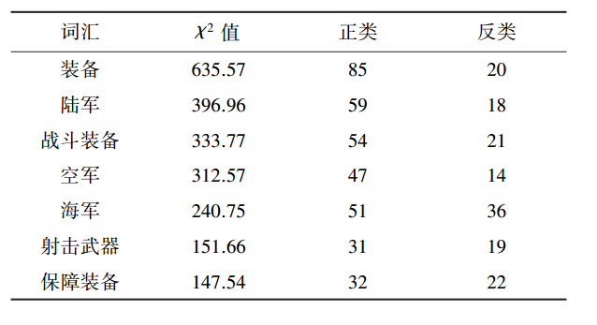
通过对中文开源网络文本的标注与识别，形成RDF三元组，提出构建武器装备领域的知识图谱
数据梳理
1）建立武器装备领域本体（人工建模）
2）形成武器装备体系词汇表（ 设立χ2检验值）
部分高χ2值的武器装备领域词汇

Slide 13
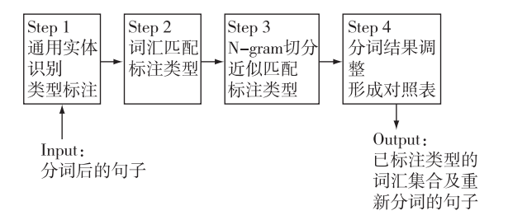
通过对中文开源网络文本的标注与识别，形成RDF三元组，提出构建武器装备领域的知识图谱
对比识别
EPTT算法流程
1）通用实体识别与标注
2）精确词汇匹配与类型标注
3）近似词汇匹配与类型标注（N-gram切分技术）
4）分词结果调整

Slide 14
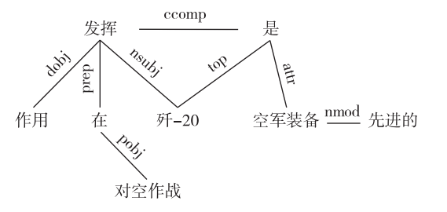
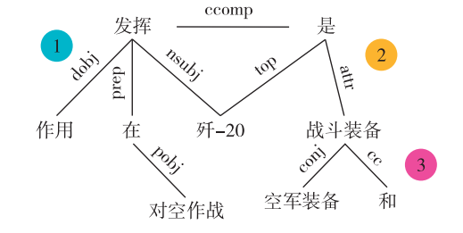
通过对中文开源网络文本的标注与识别，形成RDF三元组，提出构建武器装备领域的知识图谱
形成RDF三元组
1）语法结构分析（从属关系）
从属对R（Gov,Dep）
例句：歼-20将在对空作战中发挥作用，是先进的空军装备。
2）关系抽取（DTRE算法）
在对分词结果进行语法分析的基础上，利用语义解析得到的从属树中进行关系抽取。
DTRE算法形成的RDF三元组结果
（歼-20，发挥，作用）
（歼-20，发挥作用地点，对空作战）
（歼-20，是，战斗装备）
（歼-20，是，空军装备）

Slide 15
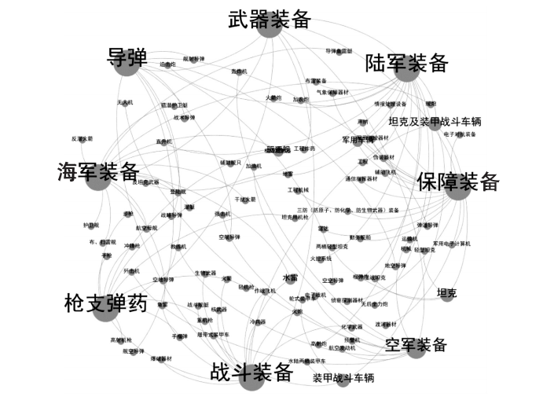
通过对中文开源网络文本的标注与识别，形成RDF三元组，提出构建武器装备领域的知识图谱
武器装备知识图谱绘制
原则：
1）融合以Same_as关系作为所连接的节点，并以在三元组集合
中集中出现频率较高的表述来命名融合节点，其余节点与融合得到
的新节点之间若存在一条以上同方向的边，则仅保留一条；
2）去除可以通过相互连接的节点与边形成通路推理得出的边；
3）去除由等级分类造成的实例与概念间的边。

Slide 16
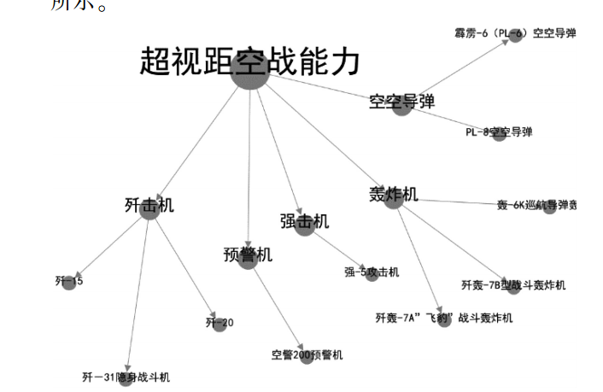
通过对中文开源网络文本的标注与识别，形成RDF三元组，提出构建武器装备领域的知识图谱
应用
以“空战武器装备体系超视距空战能力”为例

Slide 17
4
中文实体关系抽取研究综述

Slide 18
实体类
时间类
数字类3大类
命名实体识别
人名
机构名
地名
时间等7小类
信息抽取（任务）
实体关系抽取
辨别出两个实体间存在的语义关系

Slide 19
实体关系抽取的产生与发展
产生
MUC前五次会议聚焦在“信息提取”的任务上，任务和模板变得更加复杂。NYU和NRaD合作提出命名实体识别（NER）、指代、模板元素和场景模板这四项任务。
MUC最后一次会议在第六次会议任务的基础上提出了关系抽取任务，是用模板关系进行描述的。
发展
21世纪后，NIST组织的自动内容抽取（ACE）评测会议成为信息抽取研究进一步发展的主要动力。该评测会议将实体关系识别作为一项重要的评测任务进行发布。
语义评估（SemEval）会议也是自然语言处理领域中一个极具影响力的评测会议。该会议聚焦于句子级单元间的彼此联系、语句间的联系和人们所说的自然语言。

Slide 20
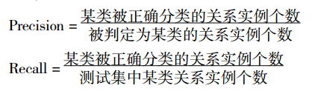
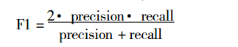
中文实体关系抽取的研究现状
有监督的中文实体关系抽取（分类问题）
关系抽取所依赖的方法：基于模式匹配的方法，基于机器学习的方法
根据关系实例的表示方法不同：基于特征的方法，基于核函数的方法
基于模式匹配的方法：需要领域专家和语言专家的相互合作，构造出基于词语词性或予以的模式集合，将预处理后的语言片段和模式进行匹配来实现关系抽取。
FASTUS抽取系统：“宏”，用一般通用形式来构建领域规则。
SPM-REM实体关系抽取模型：融合语义模式匹配，在分析文本语义结构的基础上提出 一种字符串匹配方法，并结合相似密度方法对关系模式进行聚类，提取关系模式集。
基于核函数的方法：序列核函数（早期）

Slide 21
中文实体关系抽取的研究现状
半监督的中文实体关系抽取
只需要少量的标注数据
自荐方法，协同训练和标注传播
基于Bootstrapping的半监督方法：确立关系种子类型，从包含种子的上下文中总结关系模式从而寻找更多的关系种子实例以便于扩充种子集合，最后迭代得到领域关系实例和序列模式。能自动挖掘自然语言的部分词法特征，避免对大规模标注预料的依赖，适合用于缺乏大量标注语料的关系抽取任务。
基于协同训练思想的BootProject方法：从一个大的特征集合中任意抽取出含有合适数目的特征子集作为一个窗口，反复此进程获得多个窗口，运用开始少量的种子集合语料训练分类器，对实例进行分类，以此找出有代表性的关系实例，投入种子集合中以便下一次的种子集拓展。
基于图的标注传播算法：训练计算机从半结构化或者非结构化的文本中自动识别出实体对之间存在的关系。

Slide 22
中文实体关系抽取的研究现状
无监督的中文实体关系抽取（无标注数据）
实体对聚类和关系指示词选择：将上下文相似度高的实体对聚为一类，后选择具有代表性的词语来标记这一类关系
Gasegawa等在ACL会议上首次使用了无监督的关系抽取方法，识别出实体对的类型，把共同出现次数多于一定阈值的实体对作为潜在的语义关系，并且计算实体对间的词汇相似度上合适的关系名称。
Rink等基于产生式模型构建了无监督实体关系抽取框架，实现了医学专业领域中实体关系的有效抽取。
孙永亮采用密度聚类算法，王晶提出了一种语料相关的提取特征算法，考虑到了启发式规则，并根据数据集特征孕育出一种新的聚类算法，施琦使用了一种弹性上下文窗口代替传统固定窗口大小的模式来进行特征词的选取，且充分利用互信息计算特征词权志同时融入了改进的k-means算法。

Slide 23
中文实体关系抽取的研究现状
开放域中文实体关系抽取（Open IE）
不需要人工标注语料，也不需要事先知道抽取哪些实体关系。目标是自动将自然语言句子转换为有意义的事实性命题。
通过开放式关系抽取快速地从中提取大量的实体关系三元组。
可用技术：句法模式学习、自学习技术、句子分解技术、Clustering和Inference Rule Discovery等
针对复杂句子的处理：Clause IE，根据语言语法规律定义7中简单句子模式和一系列句子分解规则，将复杂句子分解为简单句（Topic Model，Random Walk）
秦兵等在大规模的网络文本上进行了无监督的实体关系抽取。先利用实体间的距离和关系指示词的位置限制得到大量的候选关系三元组，接着使用基于规则的方法提取能正确表示实体间关系的关系指示词，最后通过对错误三元组进行分析，构建合适的句式规则，对其过滤得到精确度较高的实体关系三元组，可用于充实文本知识库。

Slide 24
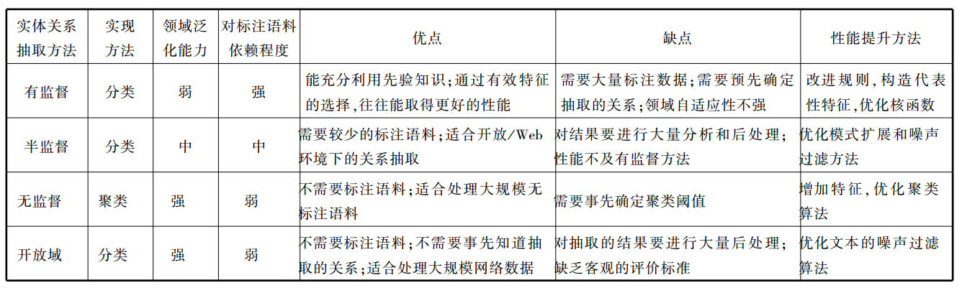
实体关系抽取方法总结

Slide 25
实体关系抽取中深度学习的应用
运用递归神经网络来应对关系抽取任务（考虑了句子的句法结构信息，但无法考虑到实体对的位置和语义信息）
运用卷积神经网络解决关系抽取任务（考虑到了实体的位置向量和其他相关词汇特征，句子的实体信息也被同步关注到了）
双向LSTM和树形LSTM模型相结合的方法
多语言的神经关系抽取框架（在单语文本中采用单语注意机制，提出跨语言注意机制来考虑跨语言文本信息的一致性和互补性）
基于句子级别注意力机制的神经网络模型（解决了实体对对应的噪音句子的问题）

Slide 26
演讲完毕，谢谢您的观看
By faith I mean a vision of good one cherishes and the enthusiasm that pushes one to seek its fulfillment regardless of obstacles
. By faith I By faith I mean a vision of good one cherishes and the enthusiasm that pushes one to seek its fulfillment regardless of obstacles. By faith I
汇报人： 千图网 汇报时间：XX年XX月

